Slide 1
الابتسامة

Slide 2
الابتسامة من أيسر الأعمال، إنها لا تكلف أيَّ شيء أبداً، ورغم ذلك فإن لها العديد من الفوائد التي يمكن أن يحصل عليها المبتسمون دون أدنى جهد منهم!، وتتنوع فوائد الابتسامة؛ فمنها دينية وهي أعظم فائدة، ومنها صحية، ومنها نفسية؛ لنتعرف سوياً على أهم المعلومات عن الابتسامة.

Slide 3
عن الابتسامة
الابتسامة تعطي طاقة إيجابية كبيرة للإنسان، سواء المبتسم أو الذي يرى الابتسامة، ومن الرائع أن يحافظ كلٌّ منّا على ابتسامته؛ حتى في أسوأ الظروف التي يمر بها.
ولا شك أنّ الابتسامة تخفف الأحزان، وتقوي صاحبها على ما يواجه من مشاكل؛ وتعطيه أقوى المعاني الإيجابية؛ مثل أنّ الأزمات لا تدوم، وأنّ كلَ مُرٍّ سيَمُرّ، وأنّ الحبل إذا اشتدّ انقطع، والليل إذا أظلم انقشع، وإذا ضاق الأمر اتسع، هذه المعاني التي نتذكرها بمجرد الابتسامة في الظروف الصعبة، بالتأكيد أفضل من الاستسلام للحزن الذي يجلب الهم والاكتئاب وانقباض القلب.

Slide 4
أهمية الابتسامة
كان رسول اللّٰه ﷺ دائم التبسم، وهذا يعكس لنا كم هي مهمة!، ومن أهمية الابتسامة أنها تنشر الحب بين الناس، وتنشر الطاقة الإيجابية وتقضي على السلبية، ولها العديد من الفوائد الصحية والنفسية؛ فيجب الحفاظ عليها مهما كانت الظروف.

Slide 5
ثواب الابتسامة
إذا ما انتقلنا إلى فوائد الابتسامة وتحديداً الدينية منها سنجد أن الإسلام الدين الحنيف قد حث المسلمين على الابتسامة، وجعلها من الأعمال الصالحة التي يثاب عليها المؤمنون.
نعم، بمجرد الابتسامة يمكن أن يجمع المؤمن الكثير من الحسنات التي تذهب الكثير من السيئات، ولا شك أن الإسلام قد جعل الابتسامة من الأعمال الصالحة لأنها ذات فائدة كبيرة على النفس البشرية؛ إنها لترسم ملامح السرور على وجه المبتسم الذي بدوره ينشره بين الآخرين.

Slide 6
قال النبيُّ ﷺ: ﴿ تبسمك في وجه أخيك صدقة ﴾، فهنا يبين النبيُّ ﷺ أنّ الابتسامة صدقة!؛ فتُكتب في الأعمال الصالحة، وللمؤمن عليها أجر في الآخرة،
كما بين النبيُّ ﷺ تأثير الابتسامة على نشر روح المحبة بين الناس فقال: ﴿ إنكم لن تسعوا الناس بأموالكم فليسعهم منكم بسط الوجه وحسن الخلق ﴾، وحقّاً إنّ البسمة لتنطلق من القلوب فينشرح لها الصدر، وترتسم على الوجه؛ فيلقي الإنسان أخاه بوجه طلِق.

Slide 7
فوائد الابتسامة
الابتسامة لها الكثير من الفوائد الصحية، لدرجة أنه يمكن القول إنّ الأشخاص أصحاب الابتسامة الدائمة لا يمرضون كثيراً من الناحية الجسدية، أما من الناحية النفسية فإنهم لا يمرضون أصلاً، ومن أهم فوائد الابتسامة الصحية ما يأتي:

Slide 8
تؤدي الابتسامة إلى راحة القلب؛ فيعمل دون إرهاق، وأصحاب الابتسامة أقل عرضة لأمراض القلب.
تؤدي الابتسامة إلى تقليل الاحساس بالألم؛ لأنها تعمل على تحسين الحالة المزاجية، ويمكن أن نقول: الابتسامة مسكن للألم.
تخفف الابتسامة من التوتر وتعمل على خفض الإجهاد، الذي يؤدي لمشاكل صحية.

Slide 9
الابتسامة تزيد من الثقة المتبادلة بين الناس، وتجعل العلاقات الاجتماعية أكثر قوة.
تقلل الابتسامة من الحزن والأسف، والأشخاص الذين لا يبتسمون أكثر عرضة للضيق والمزاج السيئ.
تزيد الابتسامة بقوة من الإنتاجية في العمل وإنجاز المهام وتعطي دوافع قوية.

Slide 10
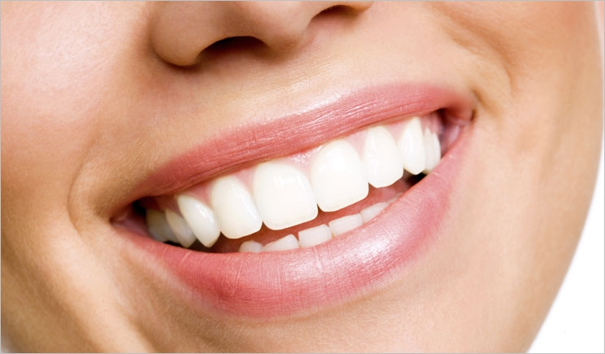
مقولات عن الابتسامة

Slide 11
توجد الكثير من المقولات الصادقة عن الابتسامة، وهي تعكس تجارب قائليها مع الابتسامة وتأثيرها عليهم، كما تحفّز الآخرين على التبسُّم، ومن أهم المقولات:
إنّ الابتسامة أسهل الطرق لكسب القلوب؛ إنها طريق لا يتطلب جهداً.
الحزن لن يغير من الواقع الحزين، لكنّ الابتسامة تفتح واقعاً آخر.

Slide 12
ابتسم لأجل الآخرين؛ فكلٌّ منهم يحمل كثيراً من الأعباء.
إنّ الابتسامة تحيي الهمم الميّتة وترفع النفوس البائسة، وترفع من قدر المبتسمين.
بالابتسامة نتجاوز الحزن ونصيب الأجر، وننشر البهجة والسرور.

Slide 13
الابتسامة أمرها عجيب للغاية .. إن رسمتها لحبيب شعر بالراحة .. وإن رسمتها لعدو شعر بالندم .. وإن رسمتها لمن لا تعرف أصبحت صدقة لك .

